Slide 1
Arquitectura 2020
Explicación 5

Slide 2
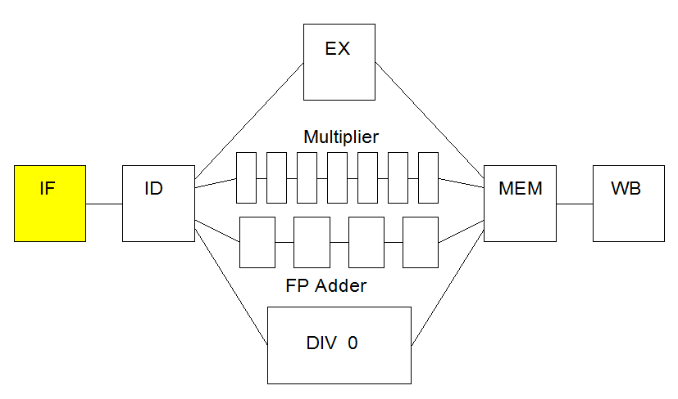
Unidades de ejecución
Winmips tiene 4 unidades de ejecución:
Para instrucciones generales (1 ciclo)
Para instrucciones aritméticas de punto flotante:
  Para multiplicar (7 ciclos)
  Para sumar (4 ciclos)
  Para dividir (24 ciclos)

Slide 3
Unidades de ejecución
Cada etapa de una unidad de ejecución puede tener una instrucción
Múltiples unidades permiten ejecutar instrucciones en menos tiempo
El uso de múltiples unidades tienes ventajas pero introduce nuevos problemas
Aparecen 3 tipos de atascos:
  Dependencia Estructural
  Dependencia de datos WAR
  Dependencia de datos WAW

Slide 4
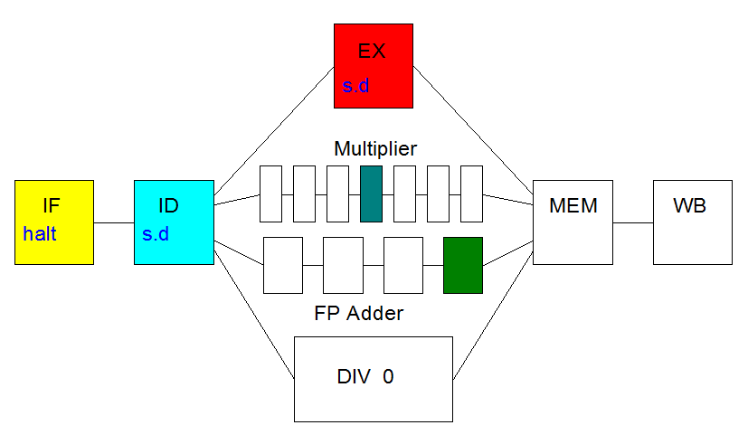
Atascos estructurales
Los atascos estructurales son provocados por conflictos por los recursos.
En el winmips solo puede suceder cuando dos instrucciones en unidades de ejecución distintas intentan acceder a la etapa memoria simultáneamente.
Dos instrucciones listas para pasar a la etapa de memoria. Se produce un atasco estructural y solo pasa una de ellas.
Tiene prioridad la primera instrucción que entró en el cauce

Slide 5
Los atascos WAR y WAW
Los atascos WAR y WAW suceden cuando:
hay dependencia de datos entre dos instrucciones (igual que RAW)
hay más de una unidad de ejecución
una instrucción que entra al cauce puede sobrepasar a una instrucción anterior, escribiendo un registro pendiente de lectura (WAR) o escritura (WAW)
El simulador produce atascos WAR o WAW cuando detecta una situación potencial de conflicto (aunque realmente luego no suceda)

Slide 6
Ej 1
Simular el siguiente programa de suma de números en punto flotante y analizar minuciosamente la ejecución paso a paso. Inhabilitar Delay Slot y mantener habilitado Forwarding.
.data
n1: .double 9.13
n2: .double 6.58
res1: .double 0.0
res2: .double 0.0
.code
L.D F1, n1(R0)
L.D F2, n2(R0)
ADD.D F3, F2, F1
MUL.D F4, F2, F1
S.D F3, res1(R0)
S.D F4, res2(R0)
HALT
.word <n1>,<n2>.. define word(s) de dato (64-bits)
.byte <n1>,<n2>.. define bytes
.word32 <n1>,<n2>.. define número(s) de 32 bit
.word16 <n1>,<n2>.. define número(s) de 16 bit
.double <n1>,<n2>.. define número(s) en floating-point
.asciiz “abc”… Define una cadena de caracteres (1 byte) terminada con el carácter 00H
L.D = Load Double precision float
S.D = Store Double precision float

Slide 7
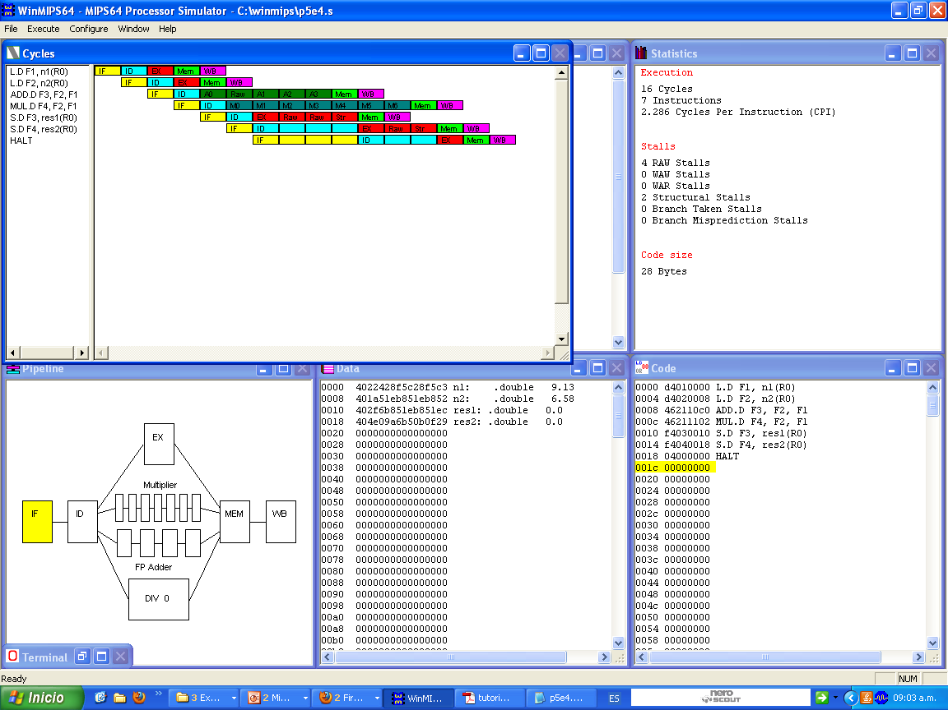
Ej 1
No tiene disponible F2
ADD.D F3,F2,F1 y S.D F3, res1(R0) están listas para pasar a la etapa MEM.
S.D F3, res1(R0) debe esperar que ADD.D F3,F2,F1 pase a la siguiente etapa.
Con Delay Slot deshabilitado y Forwarding habilitado .

Slide 8
Ej 1 (2)
Agregamos la instrucción MUL.D F2, F2, F1
.data
n1: .double 9.13
n2: .double 6.58
res1: .double 0.0
res2: .double 0.0
.code
L.D F1, n1(R0)
L.D F2, n2(R0)
ADD.D F3, F2, F1
MUL.D F2, F2, F1
MUL.D F4, F2, F1
S.D F3, res1(R0)
S.D F4, res2(R0)
HALT

Slide 9
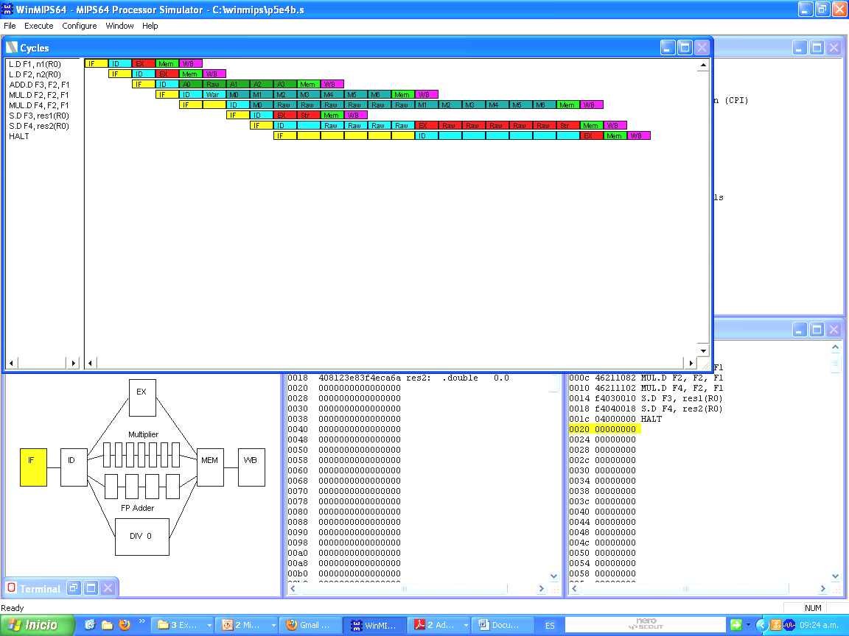
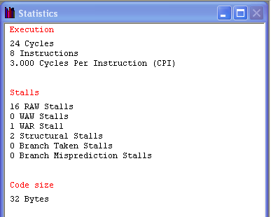

Ej 1 (2)
MUL.D quiere modificar F2, pero esta siendo leido por ADD.D
Con Delay Slot deshabilitado y Forwarding habilitado .

Slide 10
Ej 1 (3)
Agregamos la instrucción NOP
.data
n1: .double 9.13
n2: .double 6.58
res1: .double 0.0
res2: .double 0.0
.code
L.D F1, n1(R0)
L.D F2, n2(R0)
NOP
ADD.D F3, F2, F1
MUL.D F2, F2, F1
MUL.D F4, F2, F1
S.D F3, res1(R0)
S.D F4, res2(R0)
HALT

Slide 11
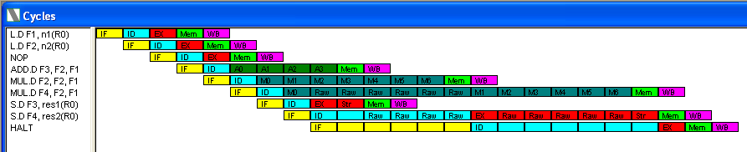
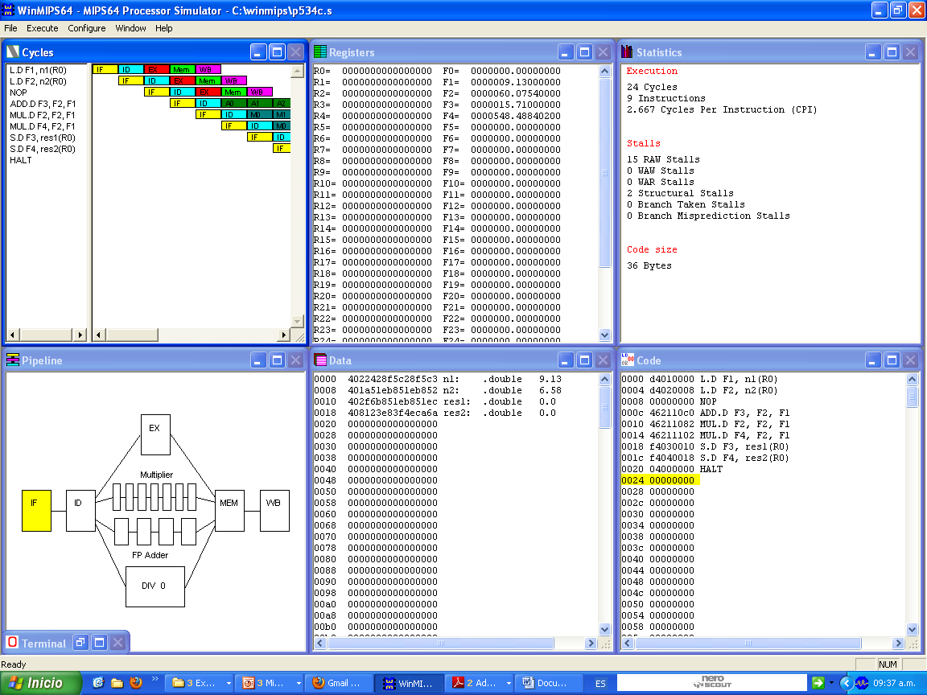
Ej1 (3)
Ya no se provoca el RAW en el ADD.D, por lo tanto F2 esta disponible para el MUL.D y así tampoco se provoca el WAR.

Slide 12
MIPS64 - Subrutinas
En MIPS64, el soporte para la invocación a subrutinas es mucho más reducido que el que provee la arquitectura x86(como ocurre en este y en otros aspectos más cuando se compara una arquitectura RISC contra otra CISC).
No hay un manejo implícito de la pila en la invocación a las subrutinas (como ocurre con las instrucciones CALL y RET del x86)
Tampoco hay instrucciones explícitas para apilar y desapilar valores en la pila (cosa que hacen las instrucciones PUSH y POP del x86).

Slide 13
MIPS64 - Subrutinas
.data
result: .word 0
.text
daddi r4, r0, 10
daddi r5, r0, 20
jal sumar # Se llama a la subrutina “sumar”
sd r2, result(r0)
halt
sumar: dadd r2, r4, r5 # subrutina “sumar”
jr r31 # Retorna al punto donde se llamó a “sumar”

Slide 14
MIPS64 – Subrutinas
Inconvenientes:
- Registro de retorno:
Si el programa principal invoca a una subrutina y dentro de esa subrutina se necesita invocar a una segunda subrutina, el segundo jal sobrescribirá el valor contenido en el registro r31 con la nueva dirección de retorno
- Sobreescritura de registros:
Si una subrutina utiliza registros que la subrutina que la invocó estaba usando puede suceder que los valores de los mismos no se conserven al retornar.

Slide 15
MIPS64 – Convención
Se estableció una convención que define:
- El mecanismo para la invocación a subrutinas
- La utilización de una pila para almacenar valores temporalmente
A diferencia de una arquitectura x86, en MIPS no existen instrucciones que manipulan explícitamente la pila (PUSH y POP).

Slide 16
MIPS64 – Convención
Registros – Usos
$zero Siempre tiene el valor 0 y no se puede cambiar. (r0)
$ra Return Address – Dir. de retorno de subrutina. Debe ser salvado (r31)
$v0-$v1 Valores de retorno de la subrutina llamada. (r2-r3)
$a0-$a3 Argumentos pasados a la subrutina llamada. (r4-r7)
$t0-$t9 Registros temporarios. (r8-r15 y r24-r25)
$s0-$s7 Registros que deben ser salvados. (r16-r23)
$sp Stack Pointer – Puntero al tope de la pila. Debe ser preservado (r29)
$fp Frame Pointer – Puntero de pila. Debe ser salvado (r30)
$at Assembler Temporary – Reservado para ser usado por el ensamblador. (r1)
$k0-$k1 Para uso del kernel del sistema operativo. (r26-r27)
$gp Global Pointer – Puntero a zona de memoria estática. Debe ser salvado (r28)

Slide 17
MIPS64 - Convención
.data
result: .word 0
.text
daddi r4, r0, 10
daddi r5, r0, 20
jal sumar
sd r2, result(r0)
halt
sumar: dadd r2, r4, r5
jr r31
.data
result: .word 0
.text
daddi $a0, $zero, 10
daddi $a1, $zero, 20
jal sumar
sd $v0, result($zero)
halt
sumar: dadd $v0, $a0, $a1
jr $ra
convención

Slide 18
MIPS64 – Convención
Preservación de registros
Una subrutina debe garantizar que preserva los valores originales de los registros: $ra, $s0..$s7 , $sp, $fp, $gp
De esta manera, una subrutina puede llamar a una segunda subrutina sabiendo que esta no modificará el valor de estos registros.
Para poder mantener esa garantía, es necesario contar con algún lugar donde almacenar los valores originales de los registros antes de modificarlos.
¿Cómo es posible hacer esto si todos los
registros tienen funciones asignadas?
La respuesta es almacenar esos valores en la memoria principal en una pila.

Slide 19
MIPS64 – Convención
Convención para el uso de la pila:
En el MIPS64, no hay instrucciones específicas para manipular y mantener la pila. Sin embargo, existe un registro que por convención todas las subrutinas usarán como puntero al tope de la pila.
Ese registro es el $sp (stack pointer - r29).
daddi $sp, $sp, -8
sd $t1, 0($sp)
push $t1
pop $t1
ld $t1, 0($sp)
daddi $sp, $sp, 8

Slide 20
MIPS64 – Convención
Así, toda subrutina se dividirá en tres partes: el prólogo, el cuerpo y el epílogo.
subrut: daddi $sp, $sp, -tamaño_frame ; Reserva espacio en la pila
sd $ra, 0($sp) ; Guarda la dirección de retorno
prólogo sd $s0, 8($sp) ; Guarda el registro $s0
sd $s1, 16($sp) ; Guarda el registro $s1
:
:
cuerpo … instrucciones … ; Cuerpo de la subrutina
:
:
epílogo ld $ra, 0($sp) ; Recupera la dirección de retorno
ld $s0, 8($sp) ; Recupera el registro $s0
ld $s1, 16($sp) ; Recupera el registro $s1
:
:
daddi $sp, $sp, tamaño_frame ; Restaura el tope de la pila
jr $ra ; Retorna

Slide 21
MIPS64 – Ejemplo
El siguiente ejemplo convierte una cadena de caracteres a caracteres en mayúsculas:
.data
cadena: .asciiz "Caza"
.text
; La pila comienza en el tope de la memoria de datos
DADDI $sp, $zero, 0x400
; Guarda como primer argumento para upcaseStr
DADDI $a0, $zero, cadena
JAL upcaseStr
HALT

Slide 22
Ejemplo - upcaseStr
; Parametros: - $a0 -> inicio de cadena
; Se utiliza la pila para guardar:
; - $ra -> porque se invoca a otra subrutina
; - $s0 -> para guardar la dirección de inicio de la cadena y recorrerla
upcaseStr: DADDI $sp, $sp, -16 ; Reserva lugar en la pila -> 2 x 8
SD $ra, 0($sp)
SD $s0, 8($sp)
DADD $s0, $a0, $zero ; copia la dirección de inicio de la cadena
upcaseStrLOOP: LBU $a0, 0($s0) ; recupera el car actual como argumento para upcase
BEQ $a0, $zero, upcaseStrFIN ; Si es el fin de la cadena, termina
JAL upcase
SB $v0, 0($s0) ; Guarda el caracter procesado en la cadena
DADDI $s0, $s0, 1 ; avanza al siguiente caracter
J upcaseStrLOOP
upcaseStrFIN: LD $ra, 0($sp)
LD $s0, 8($sp)
DADDI $sp, $sp, 16
JR $ra

Slide 23
Ejemplo - upcase
; Pasar un caracter a mayúscula.
; Parámetros: - $a0 -> caracter
; - $v0 -> caracter en mayúscula
; No se utiliza la pila porque no se usan registros que deban ser salvados
upcase: DADD $v0, $a0, $zero
SLTI $t0, $v0, 0x61 ; compara con ‘a’ minúscula
BNEZ $t0, salir ; no es un caracter en minúscula
SLTI $t0, $v0, 0x7B ; compara con el car sig a 'z' minúscula (z=7AH)
BEQZ $t0, salir ; no es un caracter en minúscula
DADDI $v0, $v0, -0x20 ; pasa a minúscula (pone a ‘0’ el 6to bit)
salir: JR $ra ; retorna al programa principal

Slide 24
¿Preguntas?

